Slide 1


Slide 2
“Discurso entrega Presidencia
Pro-Tempore de la CRM, por parte de República Dominicana”

Slide 3
Más de 100 millones de migrantes trabajadores circulan en el mundo

Slide 4
Migración y Trabajo
Co-responsabilidad de los Estados

Slide 5
Decreto No 631-11
Reglamento para la Aplicación de la Ley de Migración

Slide 6
Ministerio de Interior y Polícia
Ministerio de Relaciones exteriores
Dirección General de Migración

Slide 7
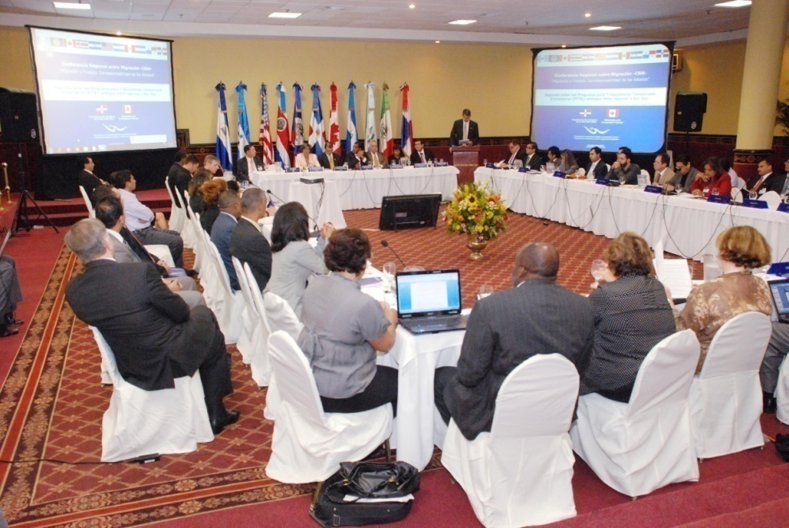
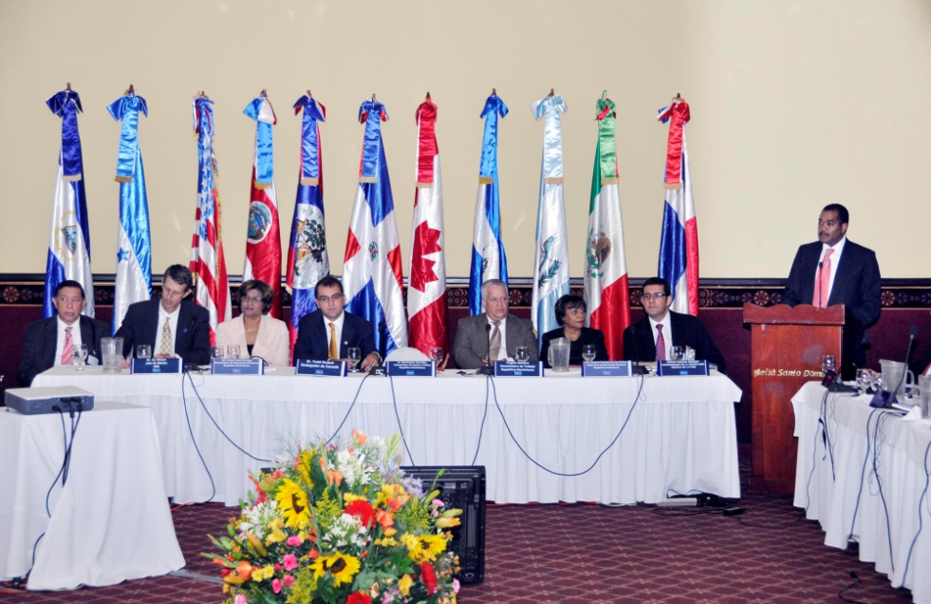

Slide 8
Futuro de la Conferencia Regional
de Migración
(México, 12 y 13 de Mayo 2011)

Slide 9
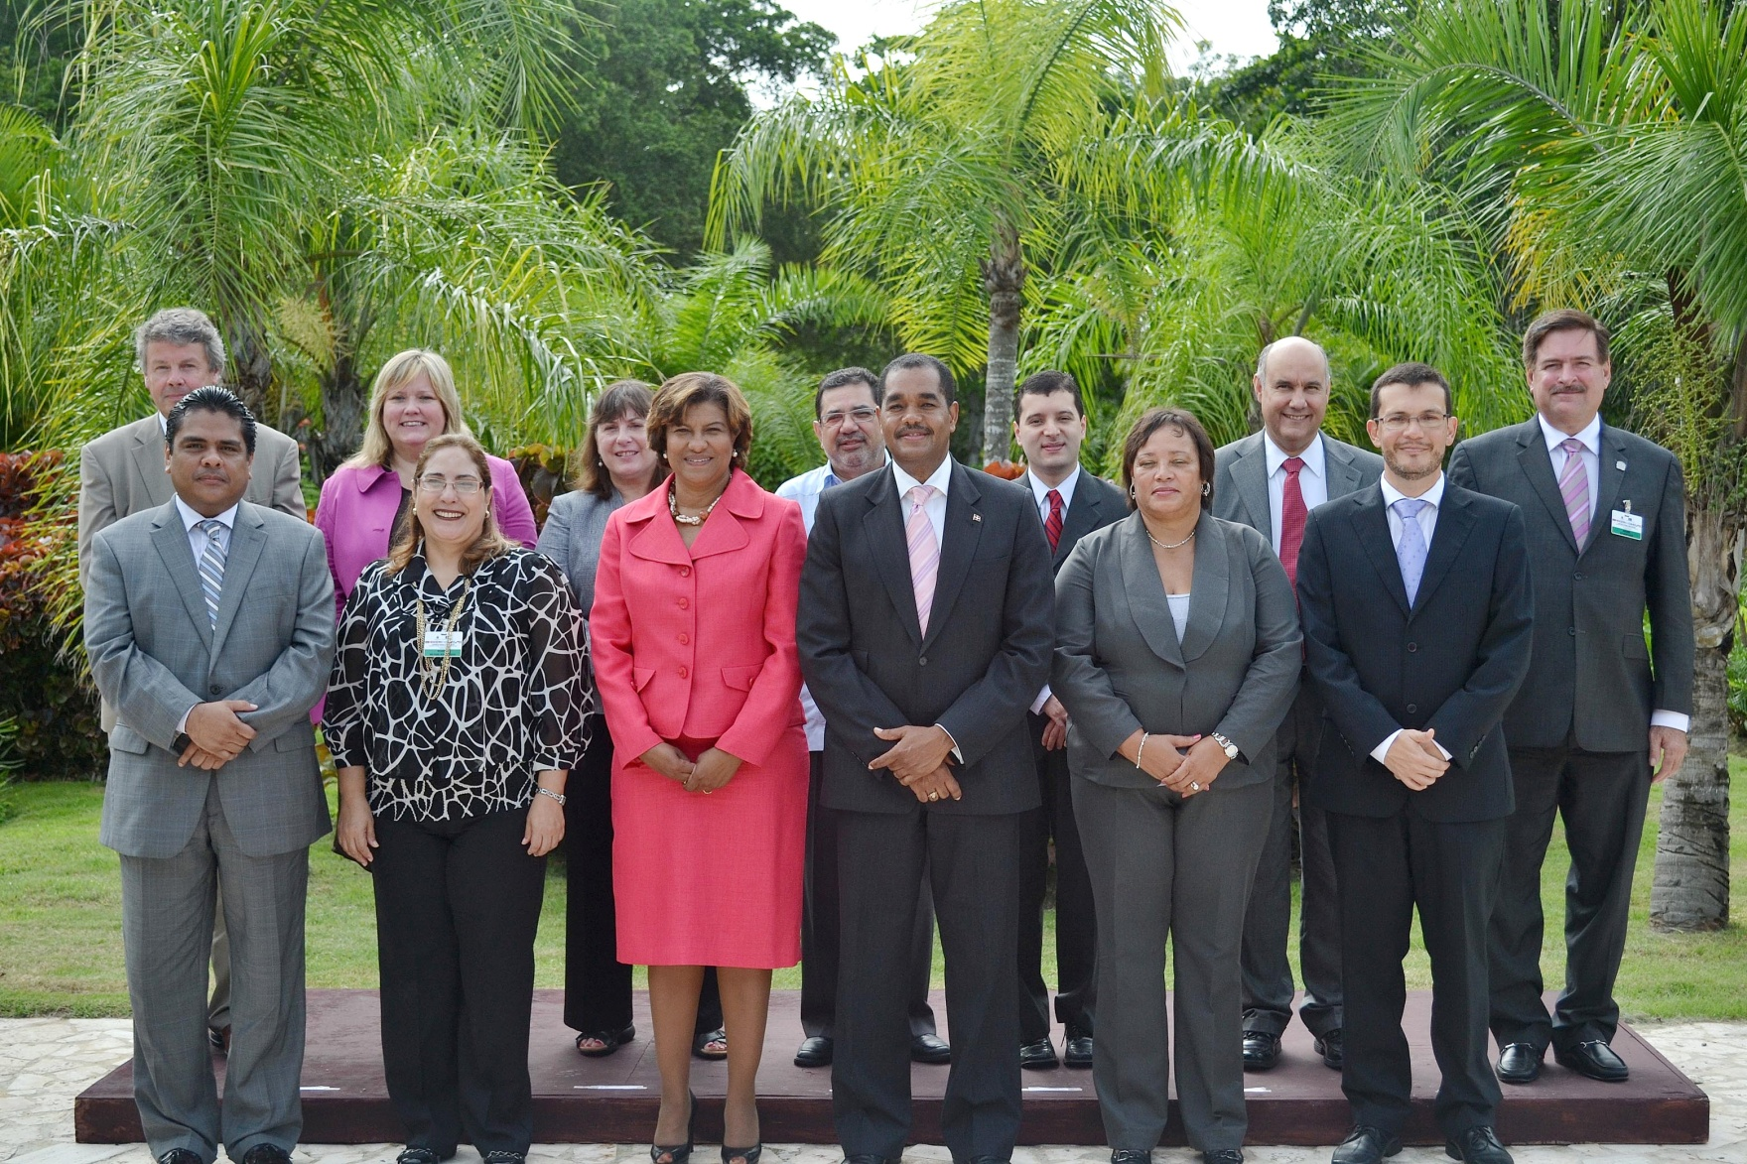

Slide 10
Reunión Troikas, Conferencias Regional Migración y Sudamericana
(Quito, Ecuador 30 de Agosto)

Slide 11
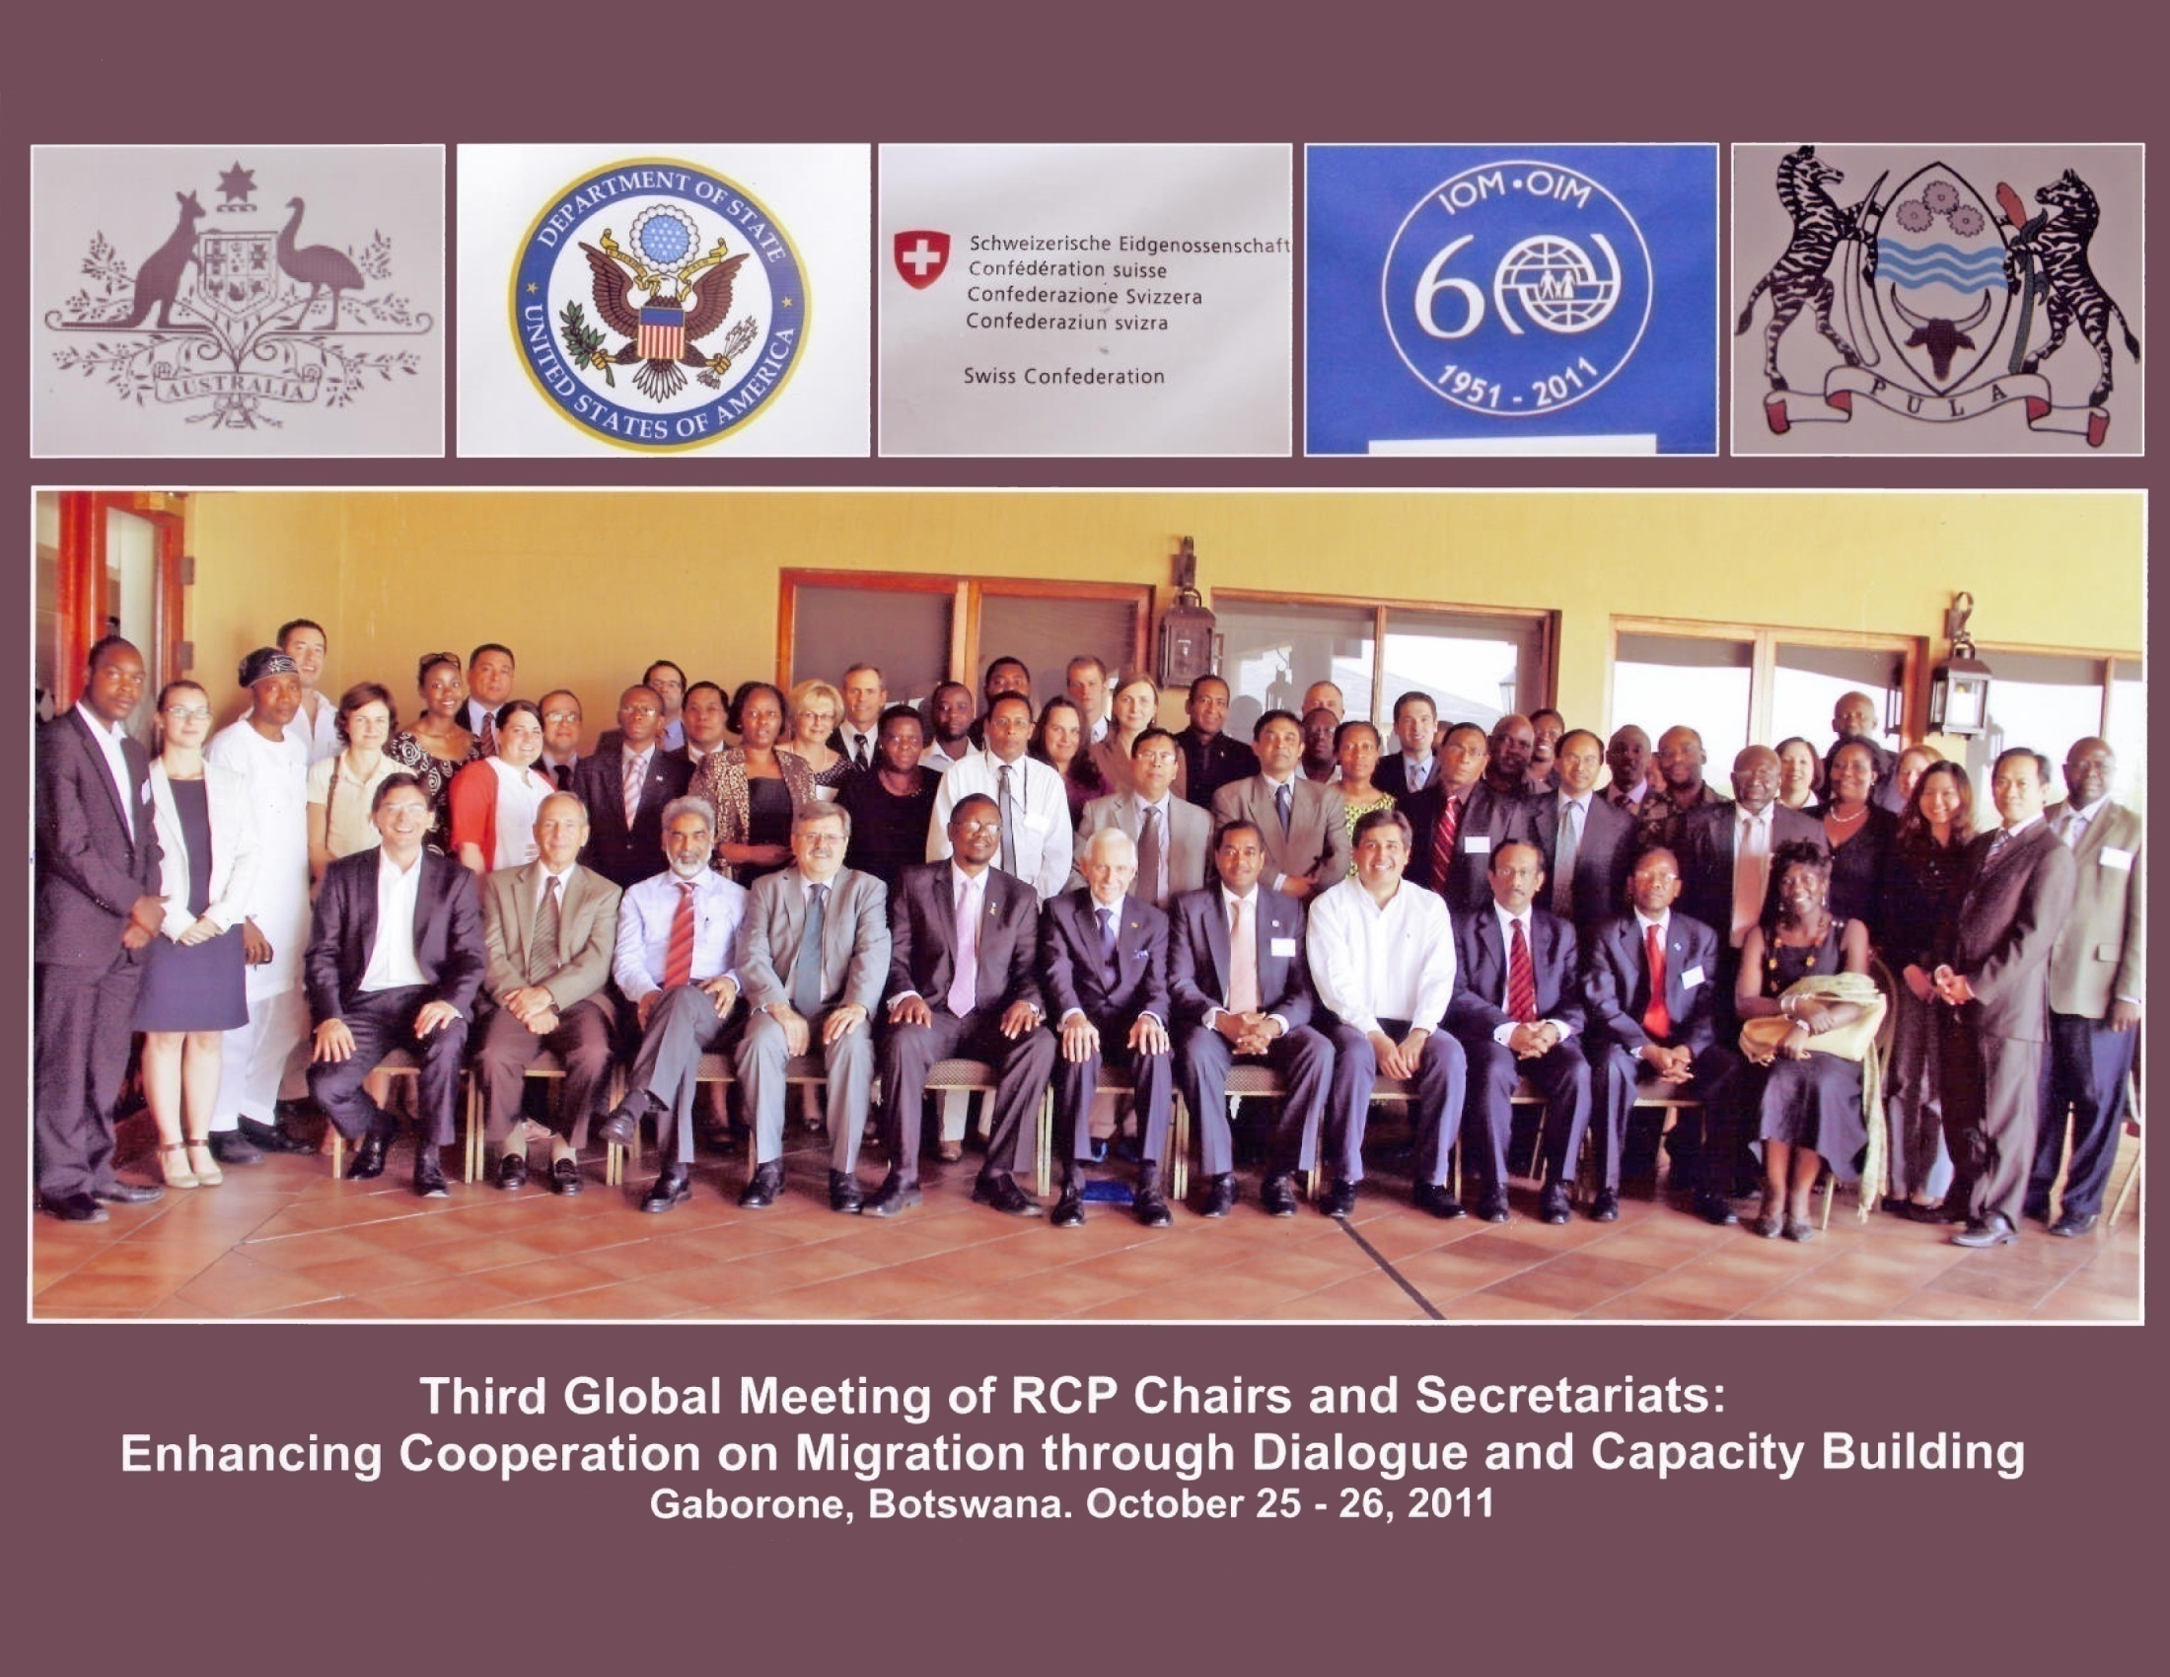

Slide 12
